Slide 1
الزوايا و المستقيمات المتوازية
@luna_xr36
t.me/lunaaaxr633

Slide 2
سؤال قدرات
$x^{3}+7=−1$
$$؟؟؟x$$
أوجد قيمة

Slide 3
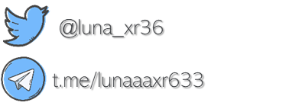
درسُت استعمال التبرير الاستقرائي لتحليل الأنماط
و وضع تخمينات
أستعمل قانون الفصل المنطقي للتبرير الاستنتاجي أستعمل قانون القياس المنطقي للتبرير الاستنتاجي
التبرير الاستنتاجي قانون الفصل المنطقي قانون القياس المنطقي

Slide 4
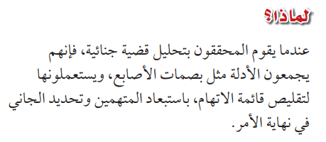
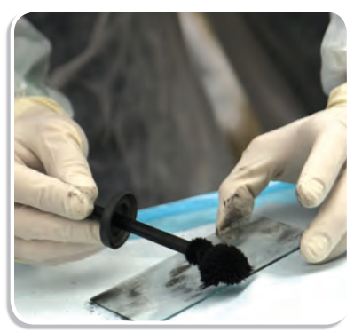
ما الأدلة الاُخرى التي يمكن أن يجمعها المحقق ؟
لماذا يعد تقليص الاتهام باستبعاد
المتهمين أمرًا مفيدًا للمحقق؟

Slide 5
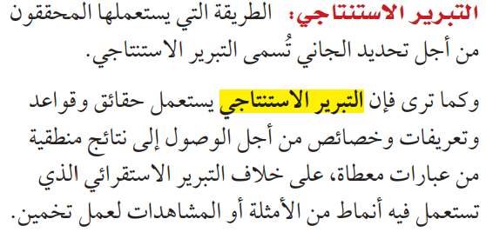

Slide 6
مثال 1 : التبرير الاستقرائي و التبرير الاستنتاجي

Slide 7
تحقق من فهمك 1

Slide 9
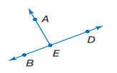
مثال 2 : استعمال قانون الفصل المنطقي

Slide 10
تحقق من فهمك : 2

Slide 11
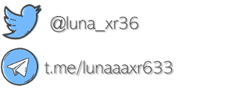
مثال 3 : الحكم على الاستنتاج باستعمال أشكال فن

Slide 12
تحقق من فهمك 3

Slide 14
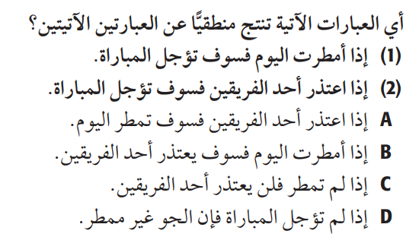
مثال 4 : من الاختبار المعياري

Slide 16
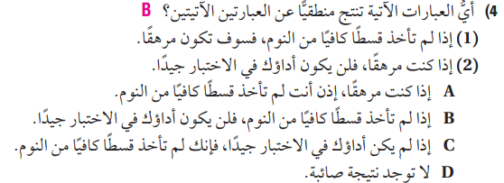
تحقق من فهمك 4

Slide 17
مثال 5 : تطبيق قوانين التبرير الاستنتاجي

Slide 18
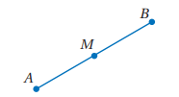
تحقق من فهمك 5

Slide 20
تدريب تقويمي

Slide 21
تدريب تقويمي
الواجب المنزلي

